Slide 1
Урок - 11 ( IVc ) \1у20н\ №77.
ТЕМА: \ Т. 26 \ ФОТОН. ДАВЛЕНИЕ СВЕТА.
ЦЕЛИ:
Обосновать необходимость квантовых представлений о природе света.
Объяснить давление света с двух позиций.
Познакомиться с эффектом Комптона, как доказательством квантовой природы света.
Обосновать корпускулярно-волновой дуализм.
ЗАДАЧИ:
ТИП УРОКА:
ВИД УРОКА:
ДЕМОНСТРАЦИИ:1. к.ф. «Давление света»
ХОД УРОКА:
1. Консультация по гр. № 7.(бр. 2 ) 2. Эвристическая беседа по теме №26 с демонстрациями и заполнением справочника № 4. 3. Повторение темы по опорному конспекту с акцентированием сложных мест. Первичная обратная связь по вопросам стр. 265 (1,2) и работа с учебником §92 5. Упр. № 12 (1,2,3) стр.270. | 5м 20м 10м 10м
Д.З. §§ 89,91,92 КИГ стр.270 Т. 26 | 50м

Slide 2
На какую поверхность свет давит сильнее на белую или черную?
Если комета видна на небе вечером, то в какую сторону направлен хвост?
Почему фотоснимки проявляли при красном свете?
Почему на снимках, сделанных в инфракрасных лучах, зеленая растительность кажется белой?
Предложите метод флуоресцентной дефектоскопии.

Slide 3
Ускоренно двигающийся заряд должен излучать электромагнитную волну! Максвелл
Электрон двигается по окружности, т.е. ускоренно. Значит он должен излучать, теряя энергию и… упасть на ядро! ????

Slide 4
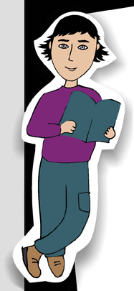
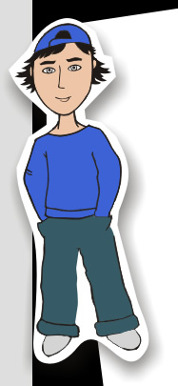
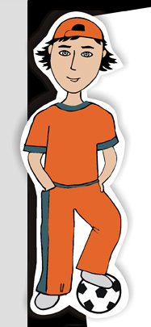
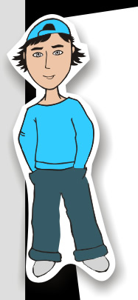
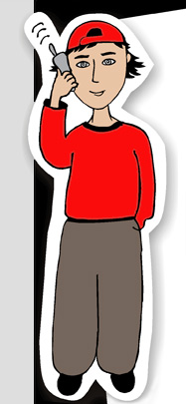
Домашнее задание.
Тема №26
§§ 89,91,92
Гр9, 1478 1479 1482
1484 1486 hv
бр№

Slide 5
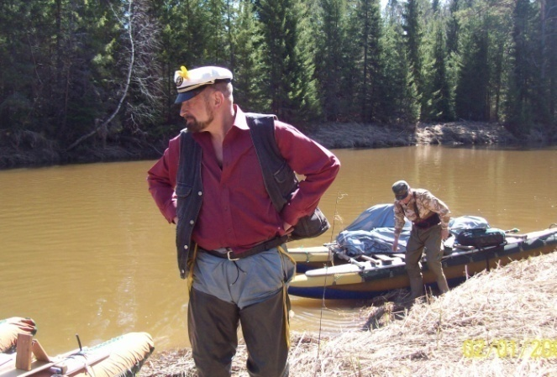
Физика 11
Тема №26
Фотон.
Давление света
квант
Физика от физика, стр.50//диагн стр.15

Slide 6
XX век ЗАБАСТОВАЛИ з-ны Максвелла
(излучая → 0 К)
ф/эфф-?
эфф. Комптона
Макс Планк
изл. ПОРЦИЯМИ
К В А Н Т А М И
Е=hν
h=6,63 10⁻³⁴Дж с
квант света = ФОТОН
Е=hν= h ω (h=h/2π)
hν
Е=hν=
mc²
m =
c²
hν
p=mc =
c
Вавилов
глаз одну частицу
Давление света 10 мин

Slide 7
1922 Комптон
рассеяние рентгеновких на е
р′
ЗСЭ
hν+Е_{е}= hν′+ Е′_{е}
ЗСИ
р=р_{е}+р′
р_{е}
Волна = частица

Slide 8
… к корпускулярной идее Ньютона…
по спирали…
и волна
и частица
Дифракция…
отверстия → много квантов нет, мало есть
дифракция е ….
ДУАЛИЗМ
МАТЕРИИ

Slide 9
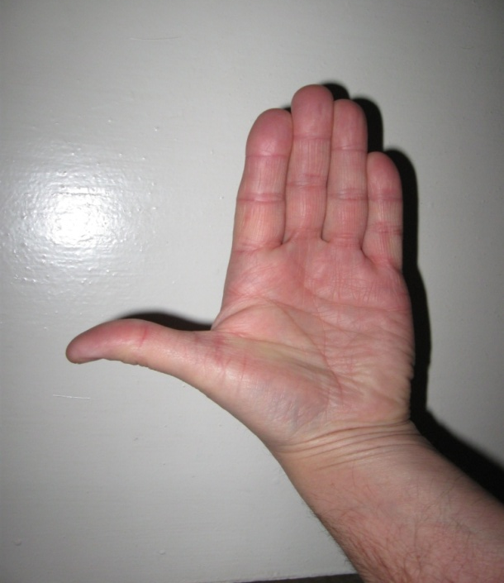
ДАВЛЕНИЕ света (Максвелл предсказал, Лебедев измерил 1900)
Большой сосуд…
легкие…
раскачивал
удары
фотонов…
как у газов
И корпускулярная
и волновая!!!
Е
I
F_{л}
I
В
FЛ
В

Slide 10
На какую поверхность свет давит сильнее на белую или черную?
Если комета видна на небе вечером, то в какую сторону направлен хвост?
Почему фотоснимки проявляли при красном свете?
Почему на снимках, сделанных в инфракрасных лучах, зеленая растительность кажется белой?
Предложите метод флюоресцентной дефектоскопии.

Slide 11
ФОТОГРАФИЯ §92

Slide 12
Домашнее задание.
Тема №26
§§ 89,91,92
Гр9, 1478 1479 1482
1484 1486 hv
бр№

Slide 13
Урок - 12 ( IVc ) \2у20н\ №78.
ТЕМА: \З.Т. 26 \ КОРПУСКУЛЯРНО-ВОЛНОВОЙ ДУАЛИЗМ.
ЦЕЛИ:
Закрепить знания учащихся по теме №26
Развивать навыки в аудиализации и визуализации.
Развивать навыки применения знаний в измененных ситуациях.
ЗАДАЧИ:
ТИП УРОКА:
ВИД УРОКА:
ДЕМОНСТРАЦИИ:
ХОД УРОКА:
1. Д.з. гр.8 (бр. 3) 2.Консультация по материалу темы. 3. Закрепление знаний по теме 26. - аудиализация: а) Необходимость квантовых представлений о свете и их доказательство. б) Давление света с волновых и квантовых позиций. - визуализация. 4. Применение знаний в измененных ситуациях при ответе на следующие вопросы: | 3м 7м 10м 10м 15м
Д.З. гр. 8 ( | 50м

Slide 14
1.Если комета видна на небе вечером, то в какую сторону направлен хвост?
2. Можно ли фотографировать в совершенно темной комнате?
3. Синий цветок на ч-б снимке выходит светлее желтого, а красный получается черным. Почему?
4. При горении кварцевых ламп ощущается запах озона. Почему?
5. Почему высоко в горах легко получить солнечный ожог?

